Slide 1
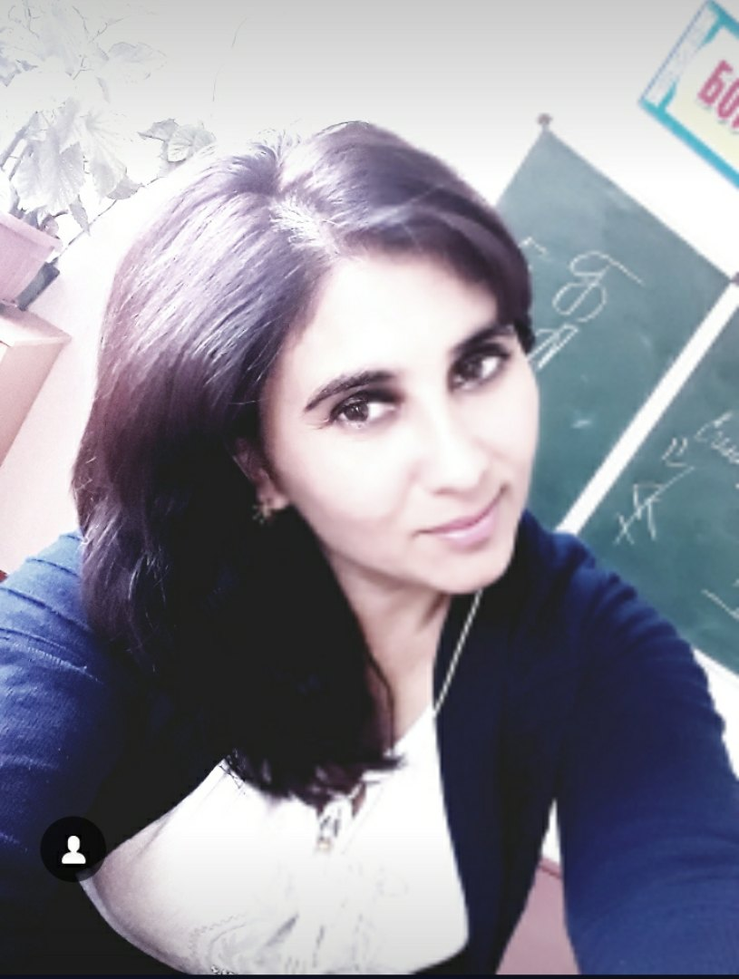
67 Т.Тәжібаев атындағы жалпы орта мектебі
«Менің құқықтарым, менің міндеттерім»
8 а сынып жетекшісі:
Жаркинбаева Мадина Сайтматовна
Notes:
блысы

Slide 2
Мақсаты:
білімділік – оқушыларға адам құқықтары мен
бостандықтары жайлы баптардан түсінік қалыптастыру,
құқықтық білімдерін толықтыру; дамытушылық – оқушылардың саяси саналығы мен таным белсенділігін арттыру, заңдарды талдай отырып, өз беттерімен салыстыра білуге, өмірде қолдана білуге,ойлау қабілетін дамыту; тәрбиелік – адамгершілік, ізгі қасиеттер мен ар-ождан
бостандығына, адалдық пен мейірімділікке баулу арқылы
құқықтық тәрбие беру.

Slide 3
«Біз әрбір адамның ар-намысын, жағымды қасиеттері мен беделін, жоғары адамгершілік, этикалық стандарттары және рухани құндылықтарын бағалайтын қоғам құруымыз керек» Н. Ә. Назарбаев.

Slide 4
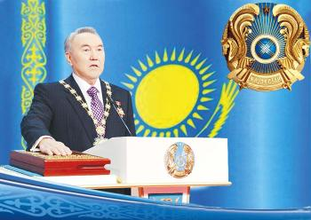

Slide 6
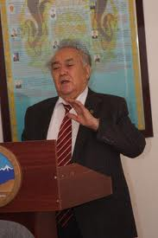

Slide 8
Сабақтың кезеңдері:
1.Құқық туралы жалпы түсінік
2. Өткенге көз жіберсек ...
(Тәуке ханның “Жеті жарғысы”)
3. Сенің құқығың – менің құқығым
(оқушы құқығы)
4. Көкейде жүрген сауал (сұрақ - жауап)
5.«Ойлан, тап»;
6. Мұны әрбір оқушы білуге тиіс
7. Қорытынды

Slide 9
Қанатты сөздер:
«Тәртіпке бас иген құл болмайды,
тәртіпсіз ел болмайды» Б.Момышұлы.
«Балам бол, басқа бол-бәріңе заң
біреу-ақ», «Тура биде туған жоқ, туғанды биде
иман жоқ» Ж.Баласағұн.

Slide 10
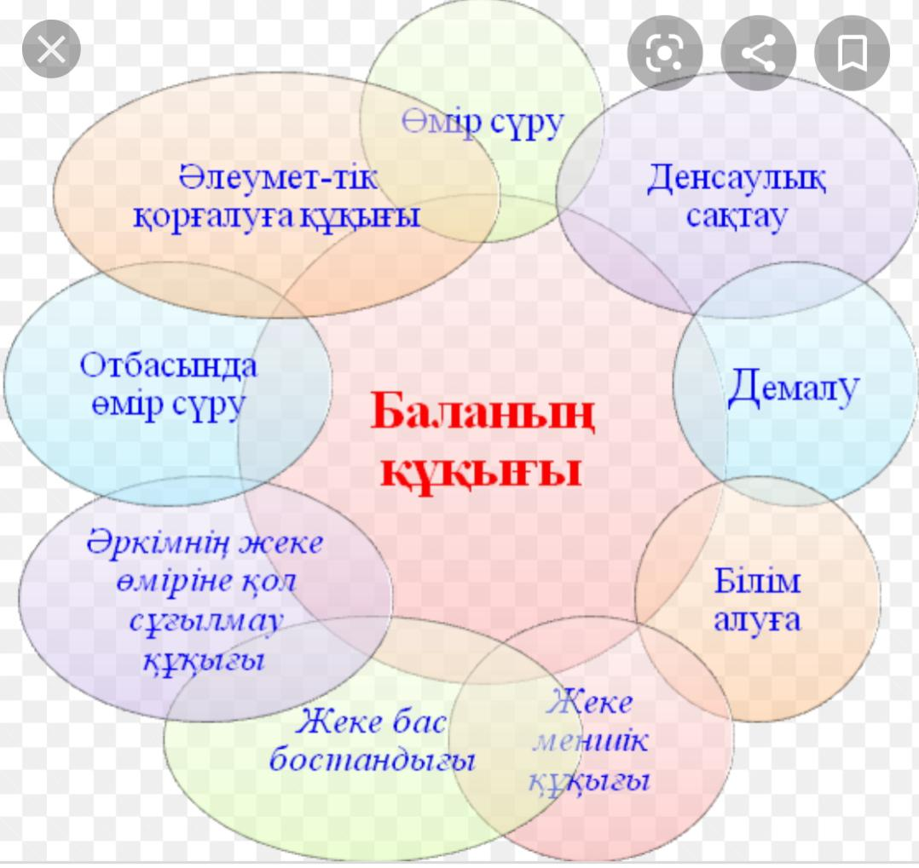

Slide 11
Декларация- тараптар мақұлдаған
жалпы принцитер мен
мақсаттарды қалыптастыратын
салтанатты акт
Конституция - конституциялық құрылысты
бекітетін, адам мен азаматтың
құқығы мен еркіндігін бекітетін,
мемлектеттік биліктің федеральдық
органдарын тағайындайтын негізгі
құрылтайшы саяси- құқықтық акт.
Міндет – адамдар бұлжытпай
орындауға тиісті тәртіп пен
қарым-қатынасқа қойылатын талап
Мораль- адамның іс-әрекетін
қайырымдылық пен зұлымдық,
әділдік пен әділетсіздік және т.б.
тұрғысынан реттеп отыратын
нормалар мен принциптер жүйесі.
Құқық- қоғамдағы адамдардың
өзара қарым- қатынасын реттеп отыратын
мемлекет белгілеп, қорғайтын нормалар мен
ережелер жиынтығы, осы нормаларды
зерттейтін ғылым

Slide 12
Қоғам балаларға қатысты түрде қамтамасыз етуі тиіс негізгі принциптер:
-Бала мүддесін барынша жақсы қамтамасыз ету;
Кемсітпеу;
Өмір сүру, есею және ержету құқығы;
Бала көзқарастарына құрметпен қарау;
Баланы қорғау, оның қоғам өміріне;
белсенді түрде қатысуын қамтамасыз ету.

Slide 13
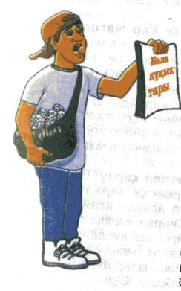
Өз ата-анасын білу құқығы
Отбасында өмір сүріп, тәрбиелену құқығы
Өмір сүру құқығы
Сөз, ар-ождан бостандығы
Аты-жөні, ұлты болу құқығы
Ата-анасымен, басқа да туыстарымен қарым-қатынас жасау құқығы
Азаматтыққа құқығы
Өз-өзін қорғауға, заңмен қорғалу құқығы
Дұрыс тамақтану, тұрғын үй және медициналық көмек алу құқығы
Өз пікірін білідруге
Тегін білім алу құқығы
Сабақтан тыс уақытта еңбек ету құқығы, өз жалақысы мен стипендиясын жарату құқығы
Салымдар салып, оны пайдалану құқығы
Балалар қоғам бірлестігіне қатысу құқығы
Авторлық құқықты жүзеге асыру құқығы
Сыйлыққа, мұраға алған заттарға жеке меншік құқығы
Жеке өмір сүру құқығы
Адамдық қадір-қасиетіне қолсұғушылықтан қорғану құқығы
Мамандық таңдау
құқығы
Мәдени және шығармашылық өмірге
жан-жақты қатысу құқығы
Эксплуатацияның барлық түрінен
қорғану құқығы
Notes:
13

Slide 14
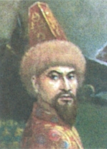

Slide 15
1. Мүлік заңы
2. Қылмыс заңы
3. Әскери заңы
4. Елшілік жоралары
5. Жұртшылық заңы

Slide 16
Жеті жарғыдағы мәселелер былай топтасты:
1 бап - Мемлекттік мәселелеріне байланысты
2 бап- Әскери іс мәселелеріне байланысты
3 бап- Шаруашылық іс мәселелеріне байланысты
4 бап - Қылмыстық іс мәселелеріне байланысты
5 бап- Діни мәселелеріне байланысты.
6 бап - Жұртшылық мәселелеріне байланысты
7 бап - Отбасы және неке мәселелеріне байланысты

Slide 18
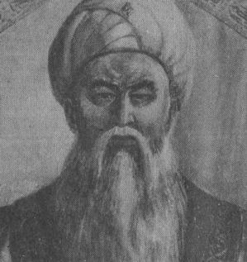

Slide 19
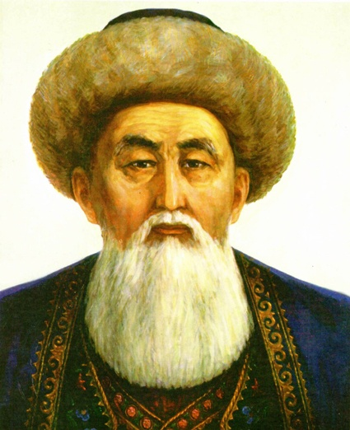

Slide 20
Қылмысқа итермелейтін не?

Slide 21
Ой талқы. Берілген сұраққа әр оқушы өз
ой-тұжырымдарын білдіруі керек.
Уақыт – 3 минут.
Тақырып: «Жастар және қылмыс»
1. Жастар арасындағы қылмысқа жол бермеу үшін
не істеу керек?
2. Мектеп жасындағы жастардың құқықтық норма
бұзу шарттары қандай деп ойлайсыңдар?

Slide 22
Ой толғау
Оқушылар, алдарындағы өздерің сияқты достарыңа қандай кеңес бересіңдер
Сіздердің түсініктеріңізше «Бақытты жанұя» қандай болуы керек?
Бала құқығы деген не?

Slide 23
Ойлан, тап!
Мемлекет әрбір баланың аман – сау өсіп, жан –
жақты дамуын қамтамасыз етеді
Бала өмірге келе салысымен тіркеуге алынады
және өзіне есім мен азаматтық алуға құқылы.
Әрбір бала өз отбасында, ата – анасымен бірге өмір
сүруге құқылы .
Әрбір баланың ой – пікір, ар - ождан және дін
еркіндігіне құқығы бар.

Slide 24
Отбасында әкесі мен анасы өз алдына
дербес өмір сүрумен, баланы ата – анасымен
ажыратуға құқықсыз;
Бала мектепте кінәлі болғанда да оны ұрып
жазалауға, кемсітіп қорлауға құқығы жоқ;
Бала тынығуға және мәдени демалуға құқығы
бар;
Бала өзі қалаған спорт түрімен шұғылдануға
құқылы;

Slide 25
«Мұны әрбір оқушы білуге тиіс»
Тақырып:
І топ: «Ата Заңымыздың баптары туралы саралап шығыңдар»
ІІ топ: «Жаза түрлері. Қылмыстық құқықтың функциялары жөнінде айт»

Slide 26
Тек жақсы істерді істеуге құқықтымын, жаман істерді істеуге құқығым жоқ деп түсінемін.
«Не істеуге болмайды?»- Үлкендердің алдынан кесіп ………..
-Кішкене баланы ………… - Қыз баланы …………..
-Сабақтан ……………………… - Сыныпта …………………….
- Дөрекі, былапыт сөздерді ……………
«Не істеу керек?»
-Үлкен кісіні …………………………..( сыйлау керек)
- Үлкеннің ……………………………..( тілін алу крек)
- Үлкендерге ………………………….( сәлем беру керек)
Кішілерге ………………………………….( қамқорлық жасау керек)
Аналарды, апаларды ………………….( сыйлау керек)
Оқу құралдарын ………………………( күтіп ұстау керек)

Slide 27
Глоссарий «Тәртіп орнат»
Құқық
Заңдар жүйесі
Конституция
Еліміздің негізгі заңы.
Мемлекет
Негізгі саяси қоғамдық ұйым
Азамат
Құқығы бар ел тұрғыны
Құқық бұзушылық
Заң жүйесін бұзу
Президент
Мемлекет басшысы
Парламент
Заң шығарушы орган
Егемендік
Тәуелсіздік

Slide 28
Қазақстан Республикасының азаматтарының міндеттері:
Заңдарға бағыну;
Басқа азаматтардың құқықтарын, бас бостандықтарын, арын құрметтеу;
Мемлекет рәміздерін құрметтеу;
Қаржы, салықты төлеу;
Тарихи және мәдени байлықтарды сақтау;
Табиғатты және табиғи байлықтарын сақтау;
Ата – аналардың балаларына қамқорлық етуі, алдындағы міндеттерін орындау;
Орта мектеп білімін алу;
Қазақстан Республикасын қорғау;

Slide 29
Осымен біздің сынып сағатымыз өз мәресіне жетті. Бүгінгі сабақтан алған мәліметтер өте керекті деп ойлаймын. Келген қонақтарымызға рахмет айтамыз.
Өмірің болсын десең сенің сәнді
Ойланып, айналаңа қара мәнді.
Адам бол! Білімі тасқан, өнері асқан
Өзіңе сүйсіндірер басқа жанды.
Салауатты мақсатың - өмір сүру,
Өмірдің мағынасын керек білу.
Ішімдік, нашақорлық сенің жауың
Пайдасы сол – бұл жолдан аулақ жүру.
Мен жігіт 15-30 арасында,
Бұл шақта көп бересі, аларымда.
Жан жағым толған мақсат, толған таңдау,
Алайын анасын ба, мынасын ба, - деп арқалы ақын Сұлтанмахмұт Торайғыров жырлағандай болашақта шалыс қадам баспай, өз өмірлеріне жауап беретін ата-анасының емес бүкіл алаштың азаматтары болады деген сеніммен бүгінгі сабағымызды аяқтаймыз.

